Slide 1
Строительство и эксплуатация зданий и сооружений
Я возвожу здание с книгой в руках

Slide 2
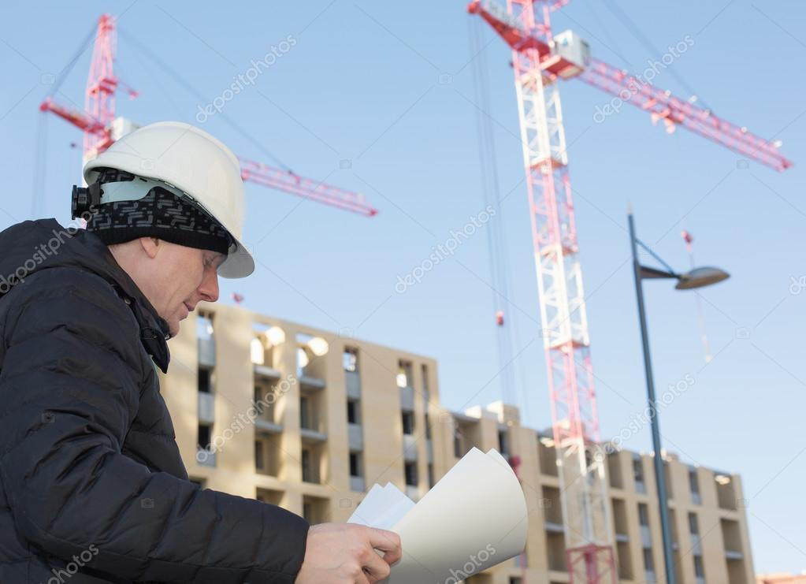

Slide 3
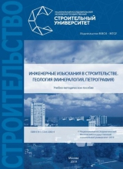
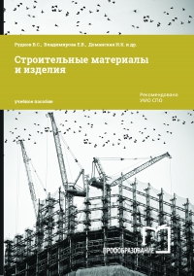
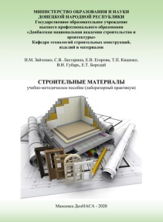
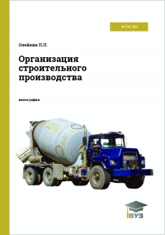
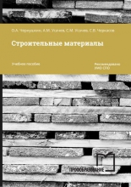
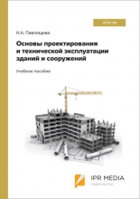
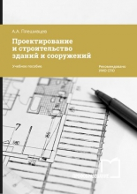
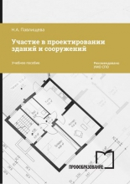
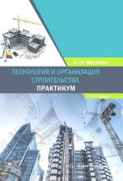
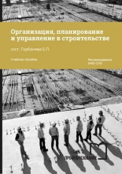

Slide 4
Электронные книги
Инженерные изыскания в строительстве. Геология
В учебно-методическом пособии рассмотрены вопросы происхождения, формирования и строения минералов и горных пород. Предназначено для самостоятельной работы обучающихся при подготовке к практическим занятиям и лабораторным работам.
Инженерная геодезия
Рассматриваются основы теории и практики инженерно-геодезических работ в промышленном и гражданском строительстве в объеме, необходимом для усвоения значения геодезического обеспечения геометрической точности строительства. Даны сведения о современных средствах измерений, применяемых в геодезии (электронных тахеометрах, лазерных рулетках, спутниковых приборах, сканерах).
Инженерные изыскания в строительстве. Геология (минералогия, петрография) : учебно-методическое пособие / П. И. Кашперюк, Н. А. Платов, А. Д. Потапов [и др.]. — Москва : МИСИ-МГСУ, ЭБС АСВ, 2019. — 85 c. — ISBN 978-5-7264-2000-4. — Текст : электронный // Электронный ресурс цифровой образовательной среды СПО PROFобразование : [сайт]. — URL: https://profspo.ru/books/95519
Подшивалов, В. П. Инженерная геодезия : учебник / В. П. Подшивалов, М. С. Нестеренок. — Минск : Вышэйшая школа, 2014. — 464 c. — ISBN 978-985-06-2429-1. — Текст : электронный // Электронный ресурс цифровой образовательной среды СПО PROFобразование : [сайт]. — URL: https://profspo.ru/books/35482

Slide 5
Электронные книги
Строительные материалы и изделия
В учебном пособии рассмотрены сведения о классификации строительных материалов и изделий, о взаимосвязи их состава и строения со свойствами, основные положения стандартизации в строительстве. Описаны классы природных и искусственных строительных материалов; особое внимание уделяется вяжущим веществам, а также бетонам и растворам на их основе.
Строительные материалы
Изложена методика определения основных физико-механических свойств строительных материалов и изделий: кирпич керамический и керамические плитки для полов, минеральные гипсовые вяжущие, воздушная строительная известь, портландцемент, древесина и теплоизоляционные материалы. Представлена методика испытаний тяжелых, легких, ячеистых бетонов, строительных растворов и сухих смесей строительных.
Строительные материалы и изделия : учебное пособие для СПО / В. С. Руднов, Е. В. Владимирова, И. К. Доманская, Е. С. Герасимова ; под редакцией И. К. Доманской. — 2-е изд. — Саратов : Профобразование, 2021. — 201 c. — ISBN 978-5-4488-1129-6. — Текст : электронный // Электронный ресурс цифровой образовательной среды СПО PROFобразование : [сайт]. — URL: https://profspo.ru/books/104915
Строительные материалы : учебно-методическое пособие (лабораторный практикум) / Н. М. Зайченко, С. В. Лахтарина, Е. В. Егорова [и др.]. — Макеевка : Донбасская национальная академия строительства и архитектуры, ЭБС АСВ, 2020. — 173 c. — ISBN 2227-8397. — Текст : электронный // Электронный ресурс цифровой образовательной среды СПО PROFобразование : [сайт]. — URL: https://profspo.ru/books/93876

Slide 6
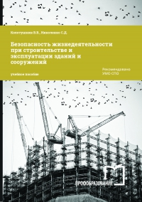
Электронные книги
Учебное пособие посвящено вопросам охраны труда в строительстве. Рассмотрены элементы техники безопасности для отдельных видов строительных работ, приводятся конкретные рекомендации для обеспечения безопасности труда при эксплуатации строительных машин и механизмов, грузозахватных приспособлений и выполнении погрузочно-разгрузочных работ, при использовании ручного и механизированного инструмента. В отдельном разделе рассмотрены вопросы пожарной безопасности при выполнении работ на строительной площадке. Учебное пособие предназначено для изучения дисциплины «Безопасность жизнедеятельности» по специальности среднего профессионального образования 08.02.01 «Строительство и эксплуатация зданий и сооружений».
Колотушкин, В. В. Безопасность жизнедеятельности при строительстве и эксплуатации зданий и сооружений : учебное пособие для СПО / В. В. Колотушкин, С. Д. Николенко. — Саратов : Профобразование, 2019. — 198 c. — ISBN 978-5-4488-0374-1. — Текст : электронный // Электронный ресурс цифровой образовательной среды СПО PROFобразование : [сайт]. — URL: https://profspo.ru/books/87270

Slide 7
Электронные книги
В учебном пособии на примере гостиничных предприятий анализируются основы проектирования и технической эксплуатации зданий, сооружений. Рассмотрены базовые этапы и стадии проектирования и строительства гостиниц; требования безопасности, предъявляемые к зданиям гостиниц и связанным с ними процессам; особенности проектирования и строительства гостиниц; основные требования и правила по эксплуатации гостиниц; санитарно-эпидемиологические требования при проектировании, строительстве и эксплуатации гостиниц. Отдельное внимание уделено основным понятиям, применяемым в проектировании и строительстве; общим вопросам, касающимся состава проектной документации; нормативной базе и принципам проектирования и строительства гостиниц; общим требованиям к доступным средствам размещения, предназначенным для лиц с ограниченными физическими возможностями.
Павлищева, Н. А. Основы проектирования и технической эксплуатации зданий и сооружений : учебное пособие / Н. А. Павлищева. — Москва : Ай Пи Ар Медиа, 2020. — 390 c. — ISBN 978-5-4497-0479-5. — Текст : электронный // Электронный ресурс цифровой образовательной среды СПО PROFобразование : [сайт]. — URL: https://profspo.ru/books/93544
В учебном пособии рассмотрены принципы, приемы, средства строительного проектирования гражданских зданий. Издание содержит большое количество иллюстраций архитектурно-конструктивных решений, чертежи узлов, схемы, таблицы, разработанные ведущими проектными институтами и отдельными иностранными фирмами.
Плешивцев, А. А. Проектирование и строительство зданий и сооружений : учебное пособие для СПО / А. А. Плешивцев. — Саратов : Профобразование, Ай Пи Ар Медиа, 2020. — 364 c. — ISBN 978-5-4488-0507-3, 978-5-4497-0324-8. — Текст : электронный // Электронный ресурс цифровой образовательной среды СПО PROFобразование : [сайт]. — URL: https://profspo.ru/books/89245

Slide 8
Рассматривается решение типовых задач по основным разделам дисциплин профессионального цикла «Технологические процессы в строительстве», «Технология и организация строительного производства», «Организация и управление в строительстве» с учетом требований действующих нормативных документов. Предназначено для студентов всех форм обучения направления «Строительство» при выполнении ими практических занятий, курсовом проектировании и подготовке выпускной квалификационной работы. Может быть полезно преподавателям и практическим работникам в области планирования и организации строительного производства.
Михайлов, А. Ю. Технология и организация строительства. Практикум : учебно-практическое пособие / А. Ю. Михайлов. — 2-е изд. — Москва, Вологда : Инфра-Инженерия, 2020. — 200 c. — ISBN 978-5-9729-0461-7. — Текст : электронный // Электронный ресурс цифровой образовательной среды СПО PROFобразование : [сайт]. — URL: https://profspo.ru/books/98402
В учебнике приведены основные методы производства строительно-монтажных работ при возведении промышленных и гражданских зданий, положения по эксплуатации строительных машин, организации и безопасности труда рабочих, контролю качества работ. Особое внимание уделено требованиям технических нормативных правовых актов в области строительства, прогрессивным научно-техническим достижениям, учтены изменения, которые произошли в данной сфере в последние годы. Иллюстративный материал и QR-коды позволяют наглядно представить технологию строительных процессов, использовать данный материал при проектировании курсовых и дипломных проектов.
Рыжевская, М. П. Технология строительного производства : учебник / М. П. Рыжевская. — Минск : Республиканский институт профессионального образования (РИПО), 2019. — 520 c. — ISBN 978-985-503-890-1. — Текст : электронный // Электронный ресурс цифровой образовательной среды СПО PROFобразование : [сайт]. — URL: https://profspo.ru/books/94331
В учебном пособии изложена методика разработки курсовых и дипломных проектов по технологии и организации строительного производства. Учебное пособие содержит требования к оформлению курсовых и дипломных проектов, их составу и содержанию. Материал дополняют схемы, рисунки, чертежи; требования по проектированию основных разделов ППР, которые являются обязательными разделами курсовых и дипломных проектов.
Рыжевская, М. П. Технология и организация строительного производства. Курсовое и дипломное проектирование : учебное пособие / М. П. Рыжевская. — Минск : Республиканский институт профессионального образования (РИПО), 2016. — 292 c. — ISBN 978-985-503-557-3. — Текст : электронный // Электронный ресурс цифровой образовательной среды СПО PROFобразование : [сайт]. — URL: https://profspo.ru/books/67754

Slide 9
Электронные книги
В учебнике рассматриваются основные этапы подготовки строительного производства, проектирование стройгенпланов, составление календарных планов и сетевых графиков, организация строительства поточными методами, контроля и надзора за строительством и др. Предназначен для учащихся учреждений среднего специального образования, изучающих основы организации строительного производства.
Рыжевская, М. П. Организация строительного производства : учебник / М. П. Рыжевская. — Минск : Республиканский институт профессионального образования (РИПО), 2019. — 307 c. — ISBN 978-985-503-904-5. — Текст : электронный // Электронный ресурс цифровой образовательной среды СПО PROFобразование : [сайт]. — URL: https://profspo.ru/books/93389
В учебном пособии изложены основные положения в области организации, планирования, подготовки и моделирования строительного производства. Изложены принципы, способы и методы осуществления строительства и реализации инвестиционно-строительных проектов. Описано нормативно-техническое и программно-информационное обеспечение строительства, а также субъекты управления его реализацией. Рассмотрены организационно-технологическая подготовка строительного производства и ее проектно-расчетная основа, реализуемая в основных документах, календарных планах и стройгенпланах.
Организация, планирование и управление в строительстве : учебное пособие для СПО / составители Е. П. Горбанева. — Саратов : Профобразование, 2019. — 119 c. — ISBN 978-5-4488-0376-5. — Текст : электронный // Электронный ресурс цифровой образовательной среды СПО PROFобразование : [сайт]. — URL: https://profspo.ru/books/87273

Slide 10
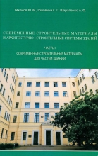
Электронные книги

Slide 11
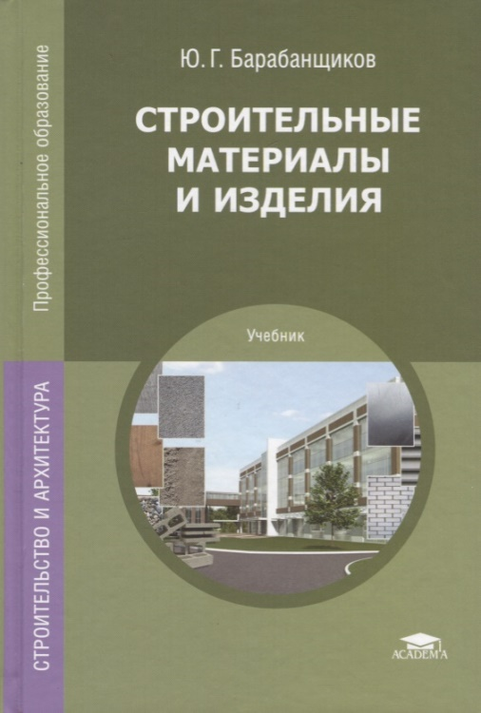
Книги в бумажном экземпляре

Slide 12
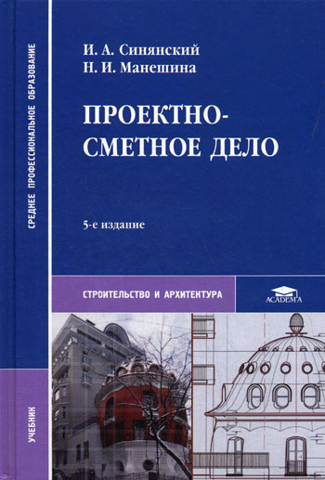
Книги в бумажном экземпляре

Slide 13
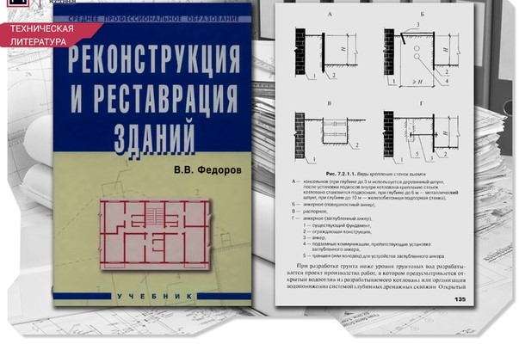

Slide 14
Уважаемые читатели ждем вас в библиотеке
www.profspo.ru

